Slide 1
Многопоточность Advanced
Павел Галанин
Весна 2025

Slide 2

Java Memory Model

Slide 3
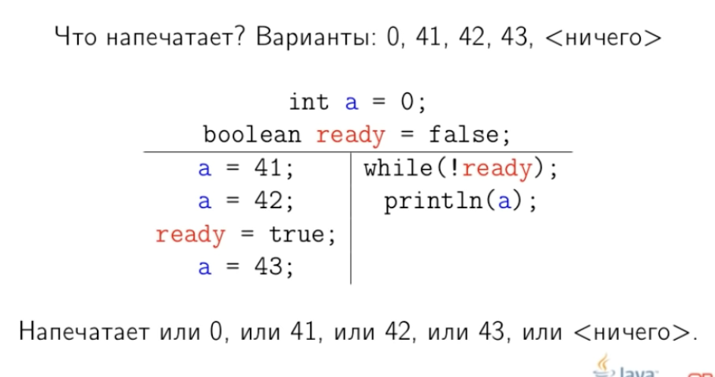
Зачем понадобилась Java Memory Model?

Slide 4
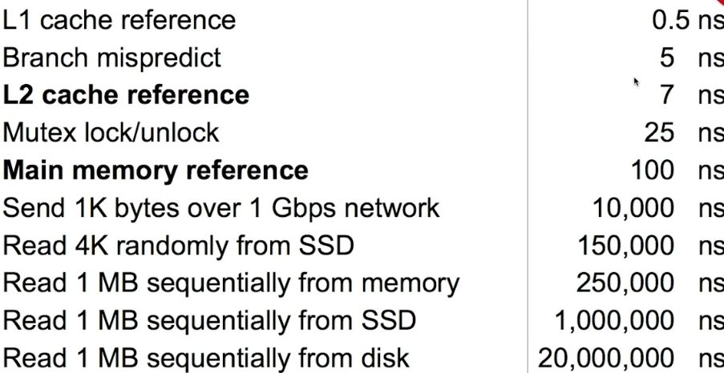
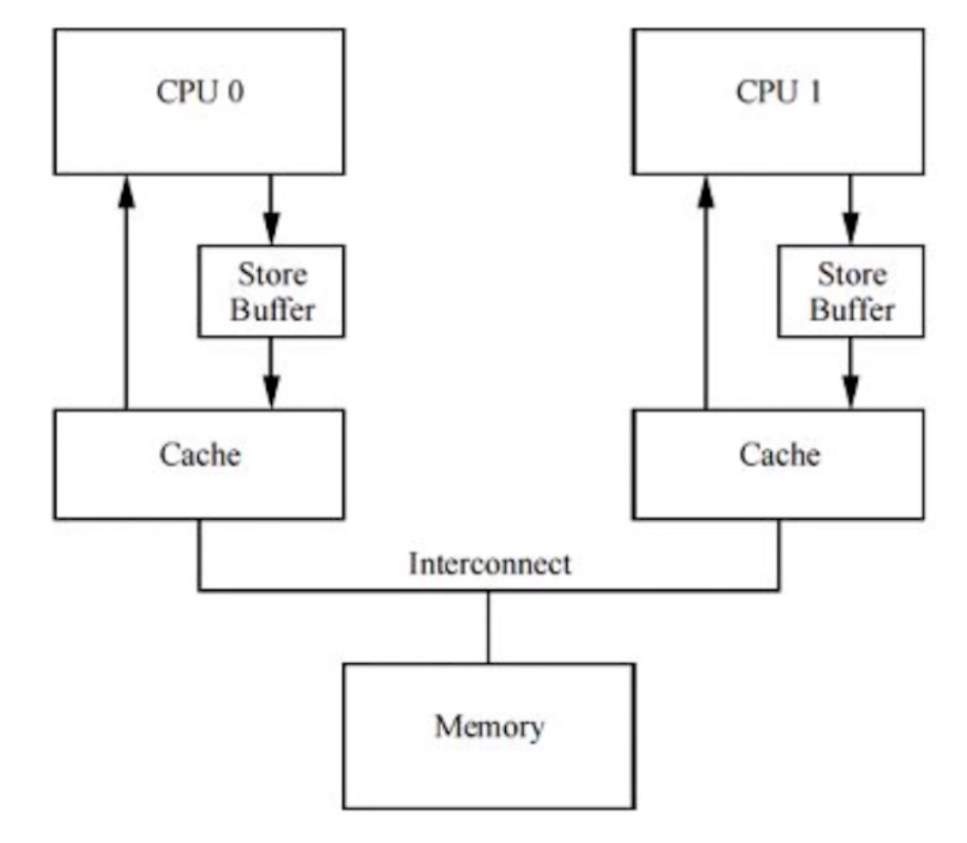
Оптимизации: кэширование
Для ядер работать всегда напрямую с памятью - очень долго.
→ Ядра имеют собственные кэши, в которых хранятся «копии» данных из основной памяти.
(Записи могут вообще удерживаться в регистрах процессора).
→ Могут быть окна, когда данные между кэшами и памятью отличаются.
В это время одни потоки не видят изменений, сделанных в других потоках.

Slide 5
Оптимизации: перестановки
Перестановки машинных инструкций:
начать чтение раньше, чем по коду, потому что пока больше нечем заняться
branch prediction + speculation - начать исполнение по одной из ветвей if/else до вычисления всех условий, по которому будет выбираться ветвь
…
Перестановки компилятора байткода:
удаление промежуточных записей, если между ними не было чтения
вынос вычислений за пределы цикла, если они не связаны с вычислениями в цикле
перемещение инструкций под синхронизацией, чтобы их можно было использовать с одним локом
…

Slide 6
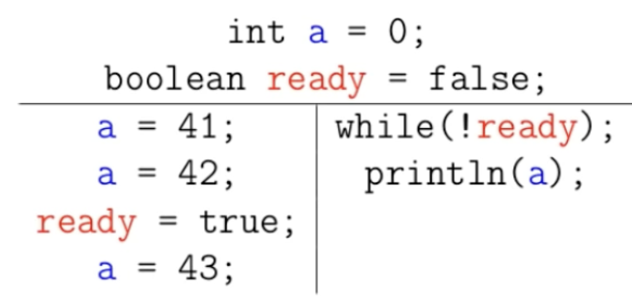
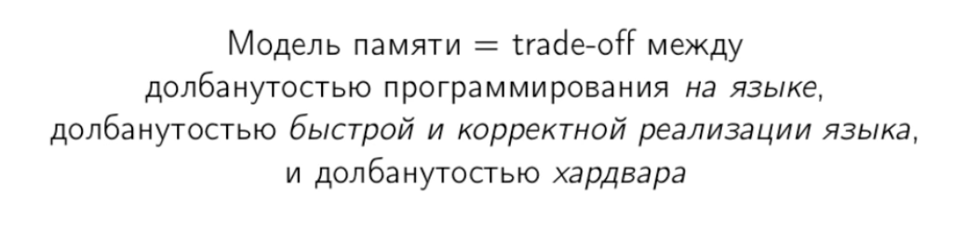
Зачем понадобилась Java Memory Model?
Что хотят разработчики программ?
Писать мультипоточный код как однопоточный.
Хотя бы видеть, что операции из разных потоков выстраиваются в последовательную цепочку:
Что хотят разработчики компиляторов и железа?
Максимально видоизменять код программы ради ускорения.
→ ожидаем видеть 42 или 43

Slide 7
Java Memory Model
Java Memory Model - часть спецификации языка - определяет гарантии видимости изменений данных (другими потоками).
По сути, Java Memory Model даёт ответ на один вопрос:
Какие значения могут быть получены при выполнении чтения из памяти?
Чем оперирует Java Memory Model:
Операции:
чтение/запись обычных переменных (read/write)
чтение/запись volatile-переменных (volatile read/write)
синхронизация (lock/unlock)
Переменные:
static field
instance field
array element

Slide 8
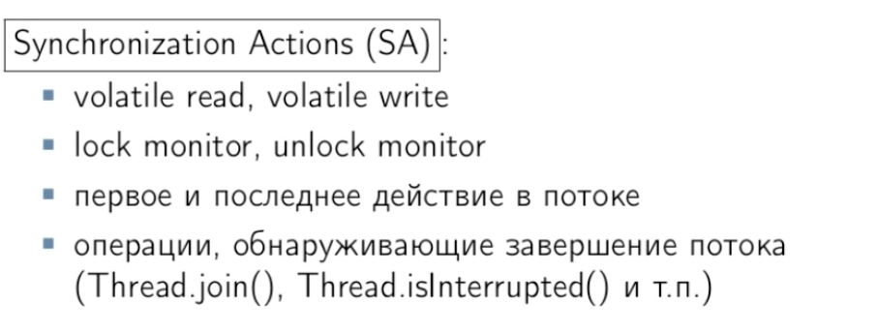
Synchronization Order, SO
Порядок гарантируется не для всех, а только для отдельных операций - действий синхронизации.
Все треды видят один и тот же порядок между действиями синхронизации.
Но не между любыми действиями синхронизации, а по некоторым правилам ☺

Slide 9
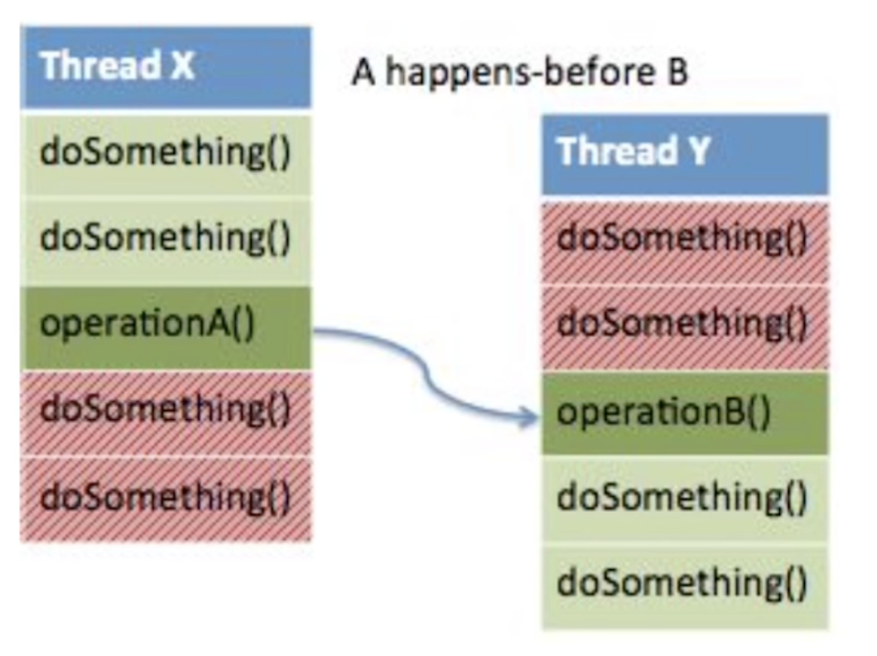
Happens-before, HB
Если X happens-before Y, то Y будет видеть результат X.
Program order: каждое действие потока happens-before любого действия, которое идёт позже по порядку программы в этом потоке.
Правило volatile-переменной: запись в volatile-поле happens-before последующего чтения этого же поля.
Правило блокировки монитора (лока): разблокировка монитора happens-before любого последовательного получения блокировки на этом же мониторе.
Транзитивность: если А happens-before Б, а Б happens-before В, то А happens-before В
Правило запуска потока: вызов Thread.start happens-before любого действия запускаемого потока.
Правило завершения потока: любое действие в потоке happens-before того, как другой поток обнаруживает, что поток завершён.
Правило прерывания: вызов interrupt для потока происходит-до того, как прерываемый поток обнаруживает прерывание
Правило финализации: окончание конструирования объекта happens-before начала финализации объекта.

Slide 10
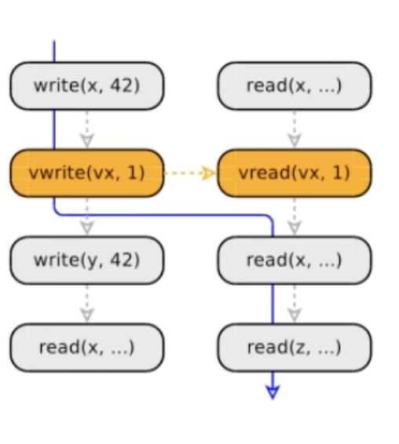
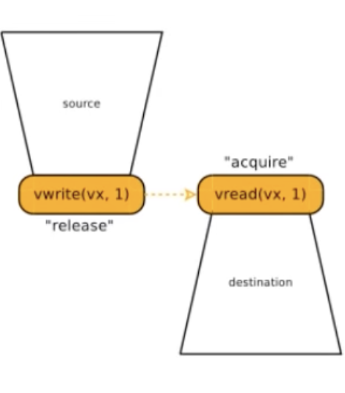
Happens-before, HB
Правило happens-before даёт ответ на тот самый основной вопрос - что может быть прочитано:
последняя запись в happens-before
или
любая запись вне happens-before (через гонку)
→ Гонка - чтение переменной, которая была записана вне happens-before.

Slide 11
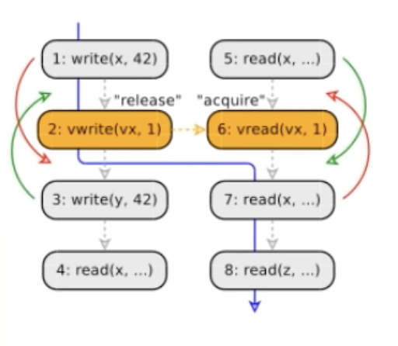
Roach Motel
Roach Motel - оптимизация, не нарушающая happens-before.
Запрещены перестановки:
→ после release: второй поток уже не увидит изменение через happens-before
(7) → перед acquire: второй поток ещё не увидит изменение через happens-before
Можно сделать перестановки:
(5) → после acquire: читает x через гонку - но последнее до release значение может быть увидено
(3) → перед release: чтения справа могут увидеть эту запись через гонку, не мешает зависимостям по х

Slide 12
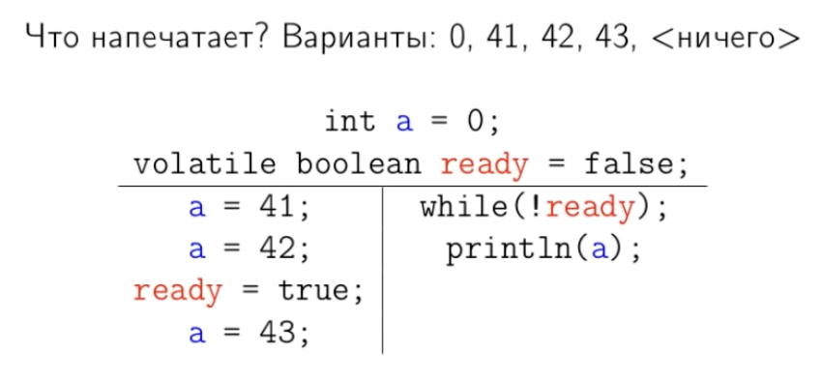
Synchronization Order

Slide 13
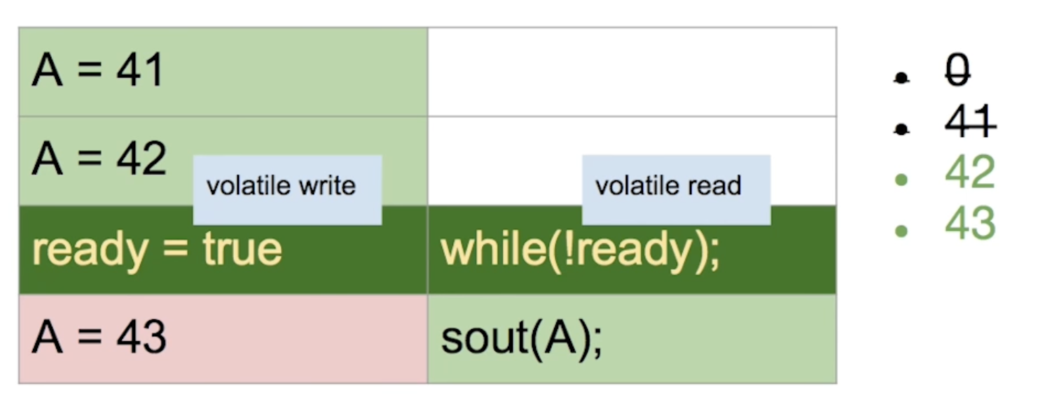
Synchronization Order

Slide 14
Проблемы многопоточности

Slide 15
Необходимые понятия
Блокировка - состояние потока, когда он не выполняет работу и находится в ожидании чего-то (ресурса, таймаута и т.д.).
Лок (lock) - объект, с помощью которого может выполняться блокировка потока(/корутины). «Взять лок» = Начать блокировку, «Отпустить лок» = Закончить блокировку.
Критическая секция - блок кода, доступ на выполнение которого может получить не больше одного потока одновременно.
Атомарная операция - «неделимая» операция, которая либо будет полностью выполнена, либо полностью невыполнена.

Slide 16
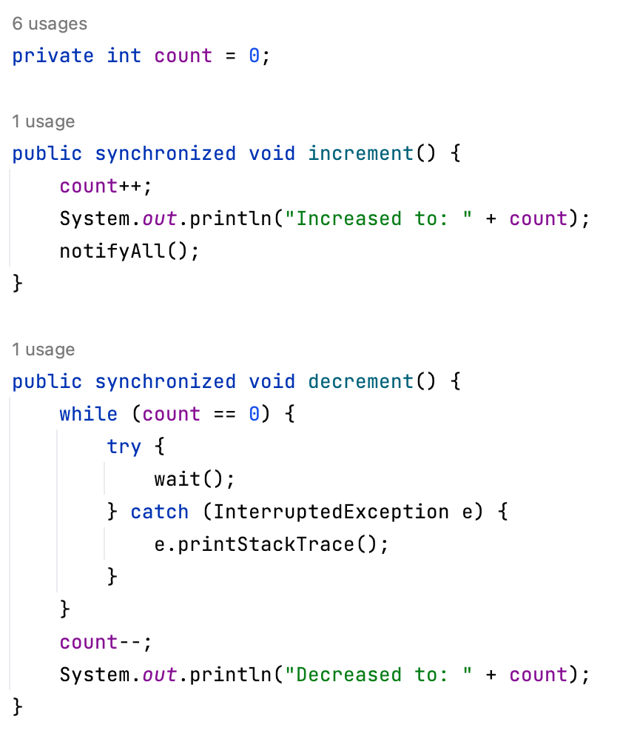
Примитивы синхронизации: монитор
Каждый Java-объект содержит методы:
wait(…)
notify()
notifyAll()

Slide 17
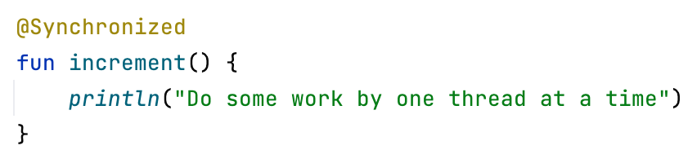
Synchronized
Позволяет создать критическую секцию - пока один из потоков исполняет код в этой секции, остальные потоки ждут (блокируются).
В качестве средства блокировки используется монитор текущего объекта.
Для «статических» методов берётся монитор объекта Class для текущего класса.

Slide 18
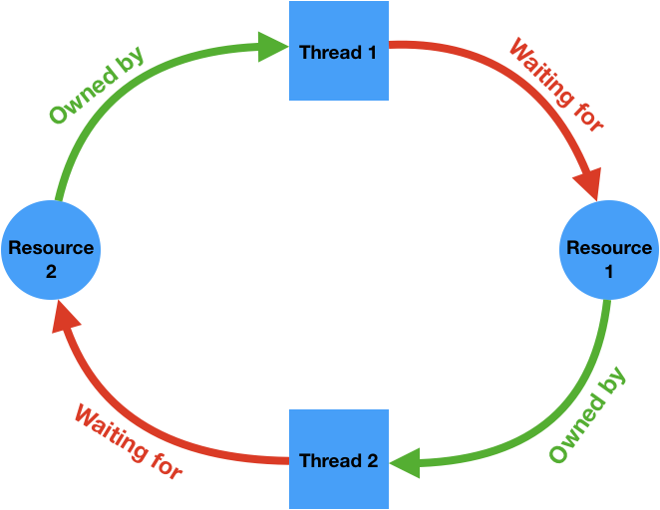
Deadlock - взаимная блокировка
Как бороться:
Устанавливать глобальный порядок получения блокировок потоками.
Устанавливать таймаут на удержание блокировок.

Slide 19
Проблема видимости
Из-за кеширования в ядре (или других оптимизаций) поток может не увидеть новое значение переменной, установленное другим потоком.
Как бороться:
1. Синхронизировать чтение и запись общей блокировкой.
2. Использовать volatile-переменные - для них гарантируется видимость изменений из других потоков.

Slide 20
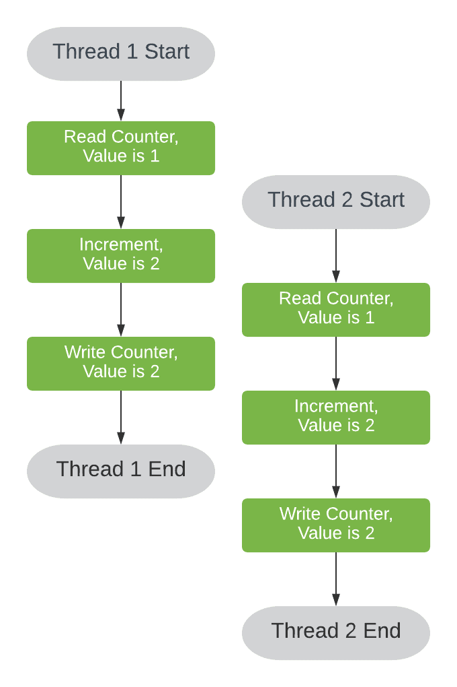
Race condition
Состояние гонки (race condition) - ситуация, когда корректность вычисления зависит от относительного времени исполнения потоков или образа их взаимодействия – то есть от стечения обстоятельств.
Состояние гонки часто возникает в случаях проверка-потом-действие (check-then-act), когда потенциально устаревшее наблюдение используется для принятия решения о дальнейших действиях
Каноничный пример - инкремент счётчика из разных потоков.

Slide 21
Как избежать гонок
Volatile
❌
Операции А и Б являются атомарными относительно друг друга, если при наблюдении со стороны потока, исполняющего А, когда другой поток исполняет Б, – либо все команды операции Б выполнены, либо ни одна из них
Locks / synchronized
Atomic-обёртки
✅

Slide 22
Atomic-классы
В большинстве процессорных архитектур реализованы через инструкцию compare-and-swap (CAS).
CAS имеет три операнда: адрес в памяти, ожидаемое прежнее значение и новое значение. Если прежнее значение отличается от ожидаемого, значение в памяти не будет изменено на новое. В любом случае будет возвращено то значение, которой фактически находится в памяти по указанному адресу.
CAS реализует оптимистичную технику: “надеется” на успех, но способна обнаружить несоответствие. Когда несколько потоков пытается изменить значение переменной с использованием CAS, один из них побеждает и записывает своё значение. Другим потокам сообщается, что значение было изменено, и они не блокируются, а могут повторить запись, выполнить некоторое запланированное действие или ничего не делать.
java.util.concurrent.atomic:
AtomicInteger
AtomicLong
AtomicBoolean
AtomicReference
AtomicIntegerArray
AtomicLongArray
AtomicReferenceArray

Slide 23
Синхронизаторы

Slide 24
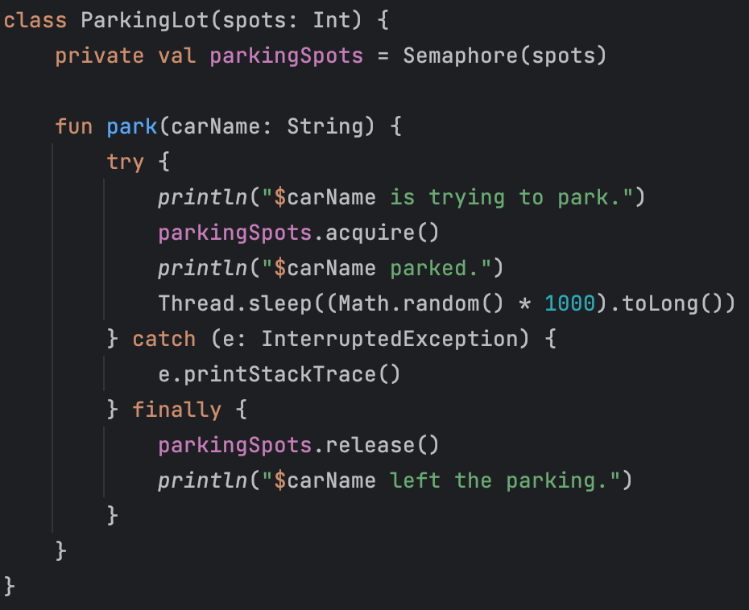
Семафор
Семафор - позволяет задать максимальное количество потоков, получающих доступ к ресурсу единовременно.
Остальные потоки будут ожидать, пока какой-то из других потоков не освободит ресурс.
java.util.concurrent.Semaphore:
acquire()
tryAcquire()
release()
Семафор с параметром 1 образует mutex (MUTual Exclusion) - только один поток получает доступ к ресурсу, т.е. создаётся критическая секция (как с synchronized).
В Java нет отдельного класса для Mutex.

Slide 25
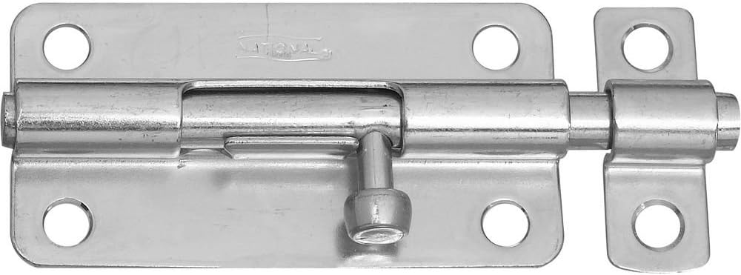
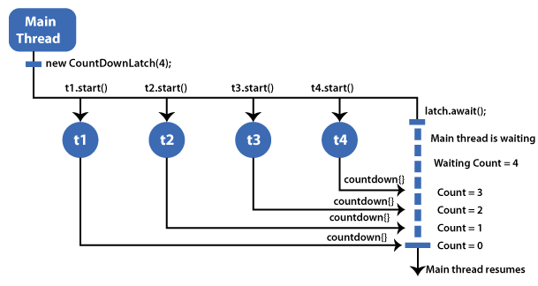
CountDownLatch
Защёлка (latch, иногда ещё называют воротами) блокирует потоки до наступления некоторого события (терминального состояния). После наступления этого события все потоки продолжают выполнение. Защёлка не может быть использована повторно.
С помощью защёлки удобно реализовывать ожидание инициализации ресурса(ов).
java.util.concurrent.CountDownLatch
- параметр count - количество ожидаемых событий
await()
countDown()

Slide 26
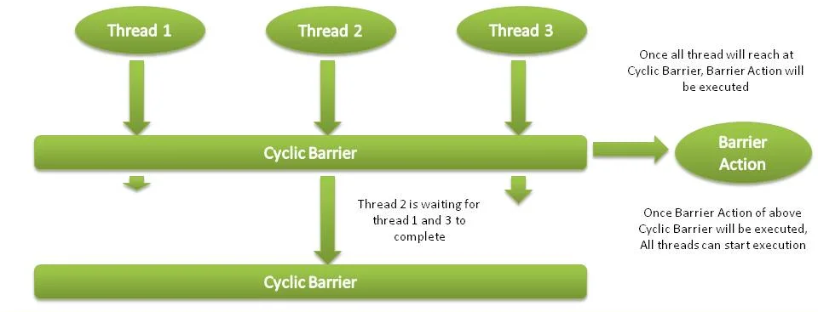
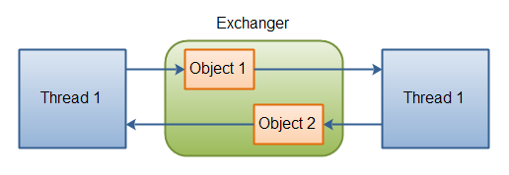
CyclicBarrier
Барьеры схожи с защёлками - блокируют группу потоков до достижения некоторого события. В случае барьеров этим событием является само достижение барьера определённым числом потоков одновременно. После этого барьер откроется, все потоки продолжат исполнение, и барьер снова закроется.
CyclicBarrier позволяет указать действие (с помощью Runnable), которое будет выполнено в одном из потоков, когда барьер откроется, но до разблокировки всех потоков.
Exchanger - двойной барьер, позволяющий сторонам обмениваться данными в точке встречи (barrier point).

Slide 27
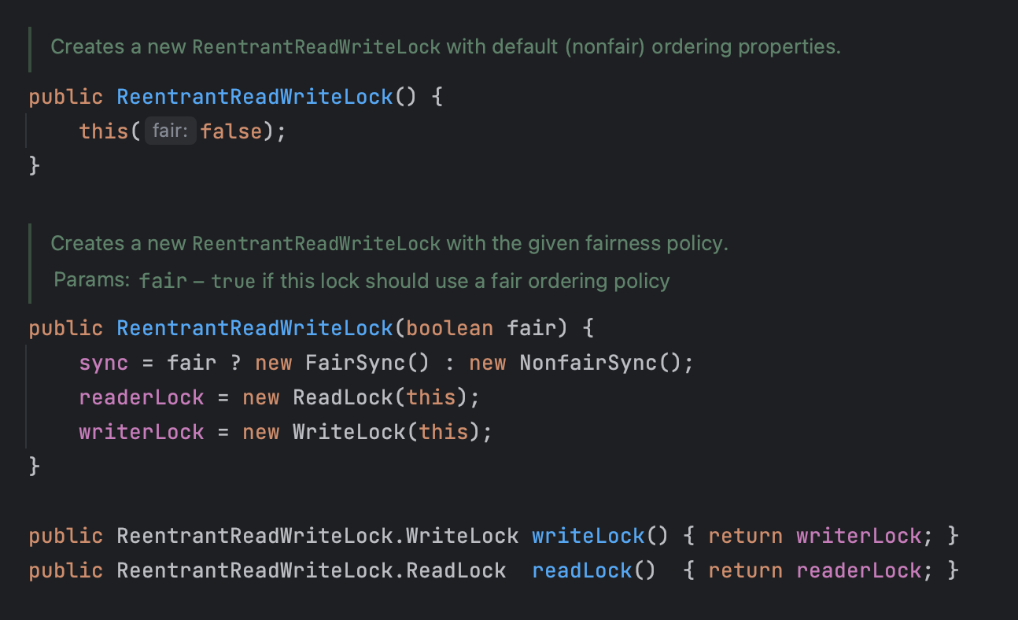
ReadWriteLock
ReadWriteLock позволяет одновременно получить доступ множеству потоков-читателей и одному потоку-писателю.
ReentrantReadWriteLock:
readLock - взять блокировку на чтение
writeLock - взять блокировку на запись
xLock.lock - заблокировать
xLock.unlock - разблокировать
Предоставляет справедливую и несправедливую блокировки:
- Справедливую блокировку получает дольше всего ждущий поток.
- Порядок получения несправедливой блокировки не определён.
Если блокировка удерживается потоком-читателем и поток запрашивает блокировку для записи, никакие другие читатели не могут получить блокировку на чтение, пока поток-писатель не получит и не освободит блокировку.
Изменение статуса с писателя на читателя разрешено; обратное – нет.

Slide 28

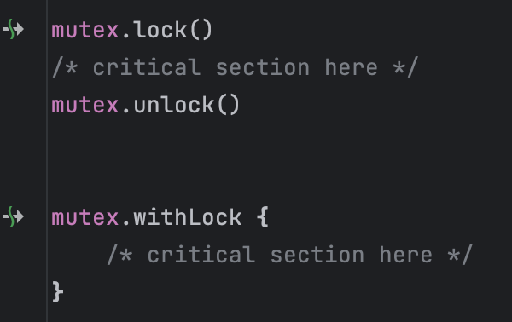
Синхронизация в корутинах
При использовании в корутинах средств синхронизации из java.util.concurrent возможны проблемы:
одна корутина может исполняться несколькими потоками - может сломаться логика захвата и возврата блокировок
при блокировке потоки диспетчеров не выполняют никакой работы
Поэтому нужно использовать специальные средства синхронизации для корутин - из пакета kotlinx.coroutines.sync:
Mutex
Semaphore
При блокировке с использованием этих механизмов корутина приостанавливается, но сам поток не блокируется - он может быть использован в других корутинах.

Slide 29
Синхронизация коллекций

Slide 30
Синхронизированные коллекции
Синхронизированные коллекции добавляют блокировки на все операции.
Примеры:
Vector и Hashtable
Collection.synchronizedXxx
Проблемы:
низкая производительность
всё равно возможна неатомарная модификация

Slide 31
Конкурентные коллекции
Конкурентные коллекции позволяют выполнять некоторые операции без блокировок, но с некоторыми компромиссами.
Пример: CopyOnWriteArrayList / CopyOnWriteArraySet - при каждой модификации создаётся новая копия.
Итераторы синхронизируются только в момент проверки видимости содержимого массива - остальное взаимодействие с коллекцией выполняется без синхронизации.
Итераторы возвращают элементы в таком виде, в каком они были при создании итератора, независимо от последующих модификаций. Итераторы не выбрасывают ConcurrentModificationException.

Slide 32
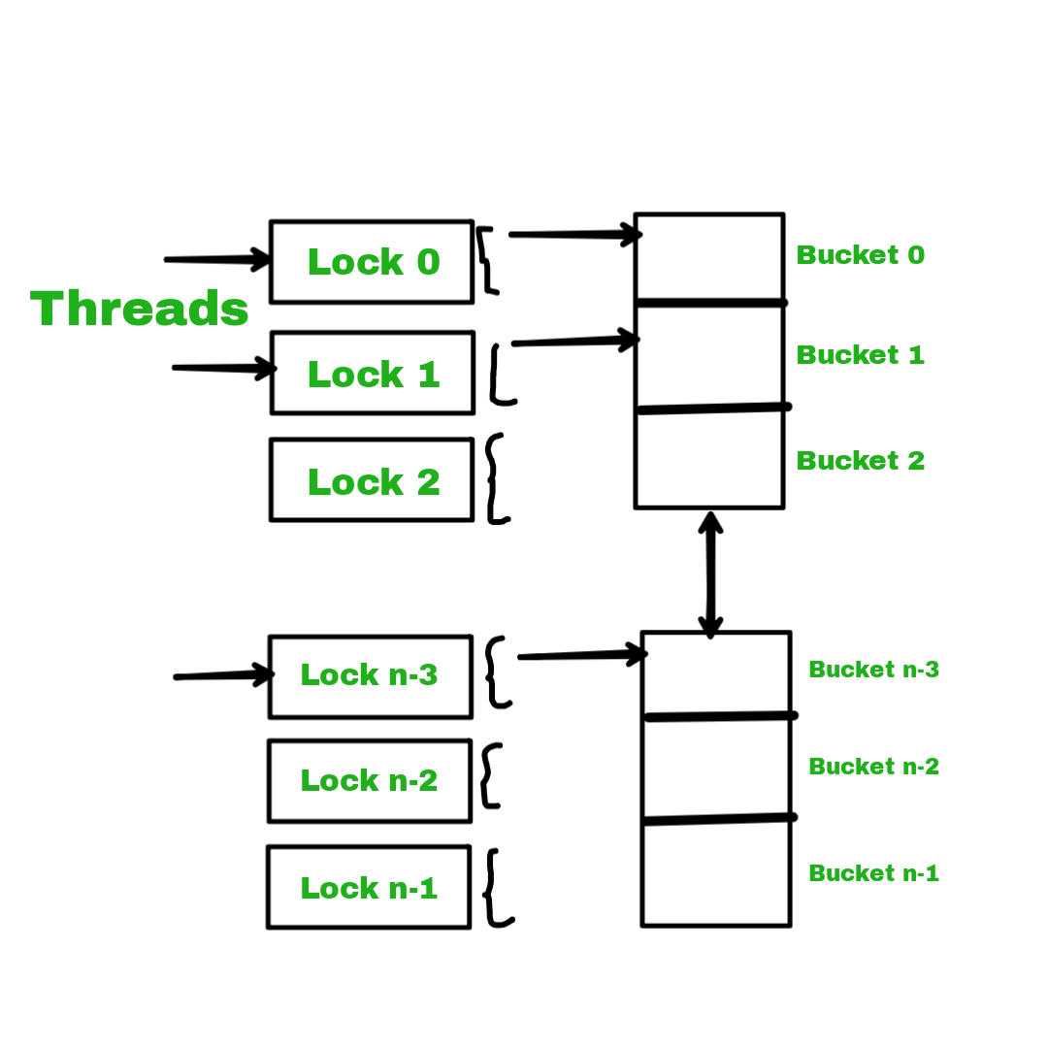
ConcurrentHashMap
ConcurrentHashMap вместо синхронизации каждого метода общей блокировкой механизм чередование блокировок (lock striping).
ограниченное число одновременных писателей
неограниченное число конкурентных читателей - в том числе при наличии потоков-писателей
итераторы не бросают ConcurrentModificationException, но коллекция будет иметь актуальный на момент создания итератора вид, при этом возможна (но не гарантируется) актуализация в соответствии с последующими модификациями.
возвращаемый размер коллекции может уже быть неактуальным
→ Таким образом, требования к таким операциям были снижены ради оптимизации более важных операций: получения, записи и удаления элементов.

Slide 33
Очереди
BlockingQueue:
LinkedBlockingQueue и ArrayBlockingQueue – FIFO-очереди с лучшей конкурентной производительностью, чем синхронизированные списки.
PriorityBlockingQueue – упорядоченная по приоритету очередь
Очередь с двусторонним доступом (deque) позволяет эффективно добавлять и удалять элементы с обеих сторон очереди. Реализации: ArrayDeque и LinkedBlockingDeque .
Такие очереди используются при реализации паттерна заимствования задач (work stealing). Данный паттерн предполагает наличие собственной очереди для каждого потребителя. Если потребитель выполнил все задачи своей очереди, он может забрать задачу из очереди другого потребителя. Это упрощает масштабирование, потребители не делят одну очередь, а большую часть времени работают только со своей. Задача другого исполнителя берётся с хвоста (сам исполнитель забирает задачи из головы), что также снижает конкуренцию.

Slide 34
Про корутины

Slide 35
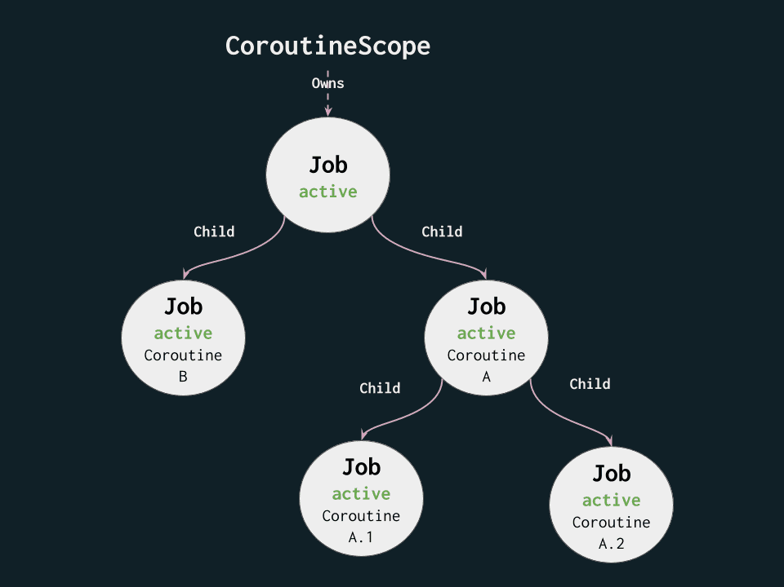
Structured concurrency
Корутины позволяют выстраивать родительско-дочерние отношения.
можно запустить одну/несколько дочерних корутин
можно прерывать дочерние корутины
жизненный цикл дочерних корутин привязан к родительской корутине
Управление дочерней корутиной - через объект Job, возвращаемый launch() / async().

Slide 36
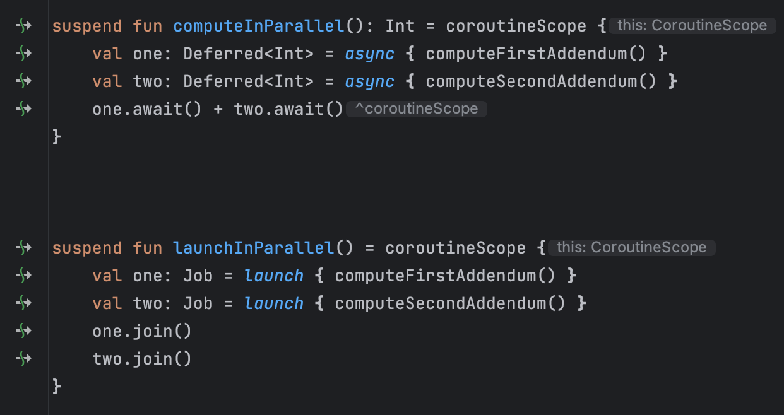
Parallel coroutine execution

Slide 37
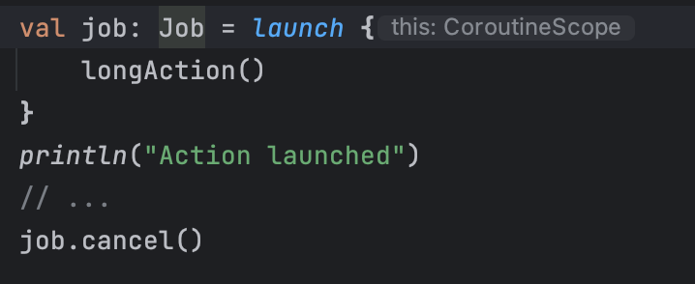
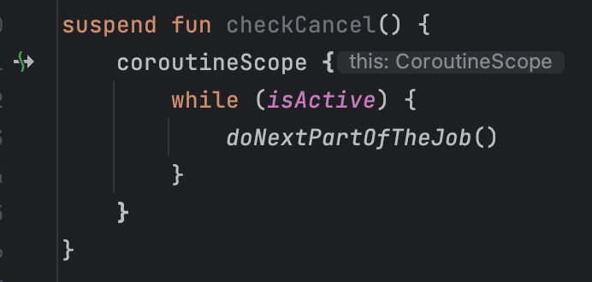
Прерывание корутин
Процесс прерывания корутин - кооперативный: сам прерываемый код должен «участвовать» в прерывании.
Все функции из пакета kotlinx.coroutines проверяют, не прервали ли их. Если прервали, выбрасывают CancellationException. Поэтому, например, при вызове cancel() на корутине, которая находится в ожидании в delay(), корутина завершится.
Но если код в корутине не проверяет прерывание, вызов cancel() никак не повлияет на корутину.

Slide 38
Обработка исключений
Код внутри корутины может выбросить исключение.
1. Для корутины можно установить CoroutineExceptionHandler, который будет выполнять обработку. По умолчанию используется обработчик, крешащий процесс.
2. Внутри корутины можно использовать try-catch - как и в обычном коде.
3. Если разместить try-catch вокруг корутины, то он не отловит исключение, выброшенное внутри корутины.
3. В корутинах, запущенных с async, исключения сохраняются внутри Deferred и пробрасываются при вызове await.

Slide 39
Про Flow

Slide 40
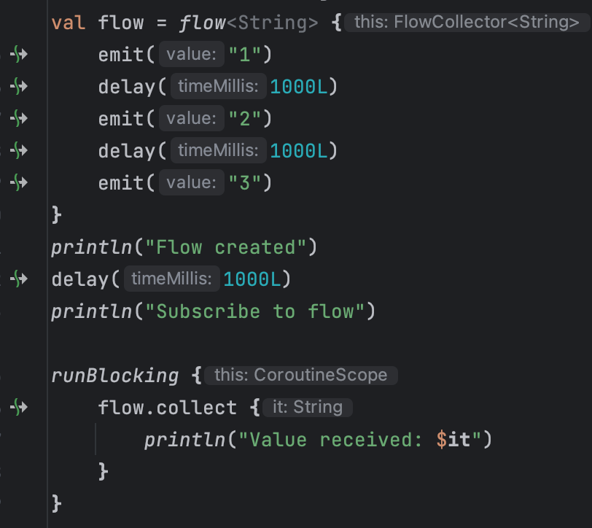
Flow
Flow в общем случае генерирует поток значений, обработка которых выполняется в корутинах. Обработкой значений занимается наблюдатель(и).
Холодные потоки – потоки без состояния – создаются по требованию каждый раз, когда наблюдатель подписывается на поток.
Каждый наблюдатель получает собственную последовательность значений.
Горячие потоки – генерируют значения независимо от наличия наблюдателей.
Все наблюдатели получают одни и те же значения.

Slide 41

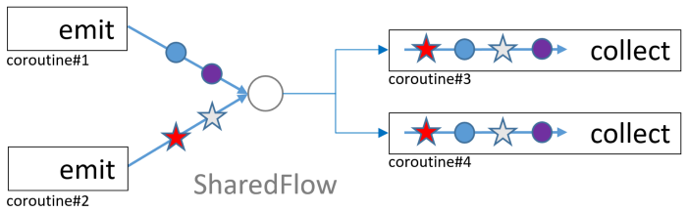
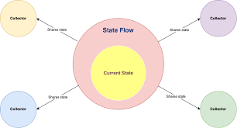

StateFlow и SharedFlow
StateFlow
горячий поток
всегда имеет состояние (изначально – дефолтное)
при подписке слушатель получает текущее состояние
при изменении состояния все слушатели получают один и тот же его экземпляр
SharedFlow
горячий поток
может хранить и отдавать слушателям n последних значений (параметр replay)
не требует дефолтного значения
SharedFlow – обобщение StateFlow, который можно воспринимать как SharedFlow с replay=1.
💻
Android doc

Slide 42
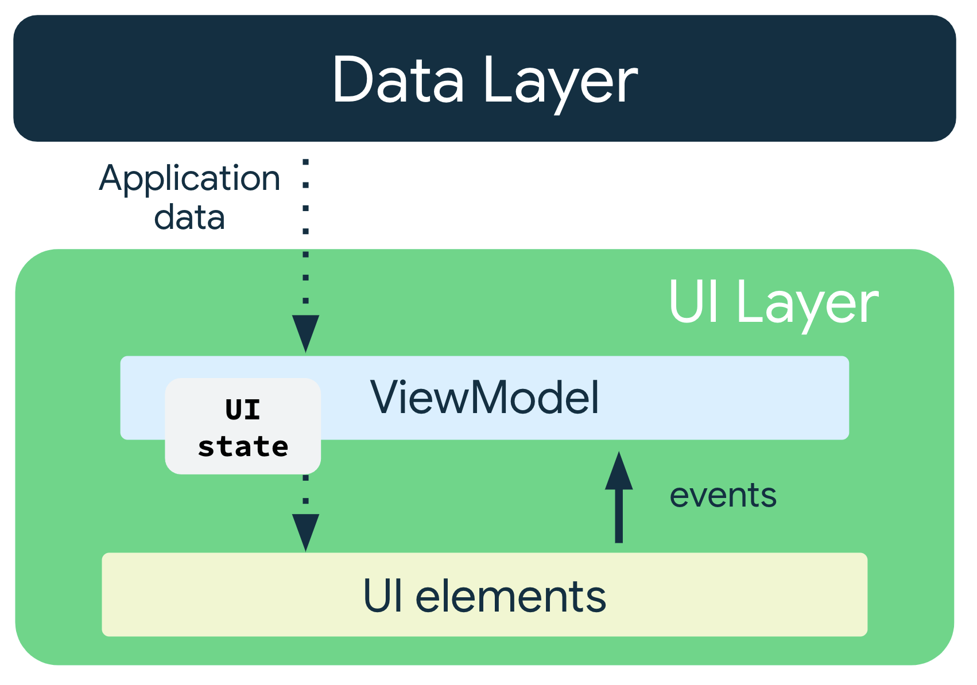
Flow стал стандартом разработки Android
StateFlow и SharedFlow позволяют безопасно (в контексте многопоточности) менять значение, а также получать его из других потоков через механизм подписки.
+ При подписке на изменения значения задаётся контекст корутины, который может быть связан с интересующим жизненным циклом (например Activity).
+ Удобные функции для преобразования, комбинирования и т.д.
+ Позволяет сохранить Unidirectional Data Flow (UDF) в Android-приложениях

Slide 43
Подписка на Flow
Подписка на Flow - всегда происходит в контексте вызывающей корутины.
Методы подписки:
collect - обрабатывает каждое значение
collectLatest - при появлении нового значения обработка предыдущего прерывается
💻

Slide 44
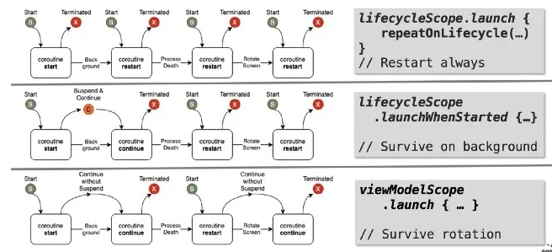
Подписка на Flow в Android
Из какого скоупа подписываться на изменения состояния?
Во ViewModel viewModelScope.
В сущностях LifecycleOwner:

Slide 45
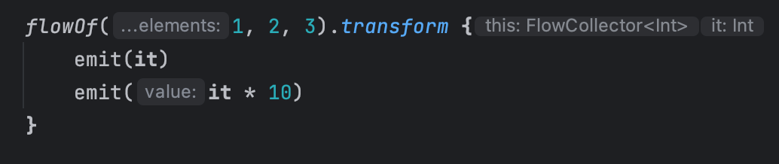
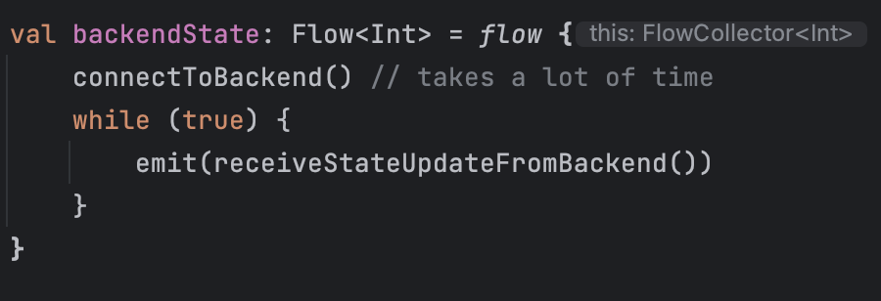
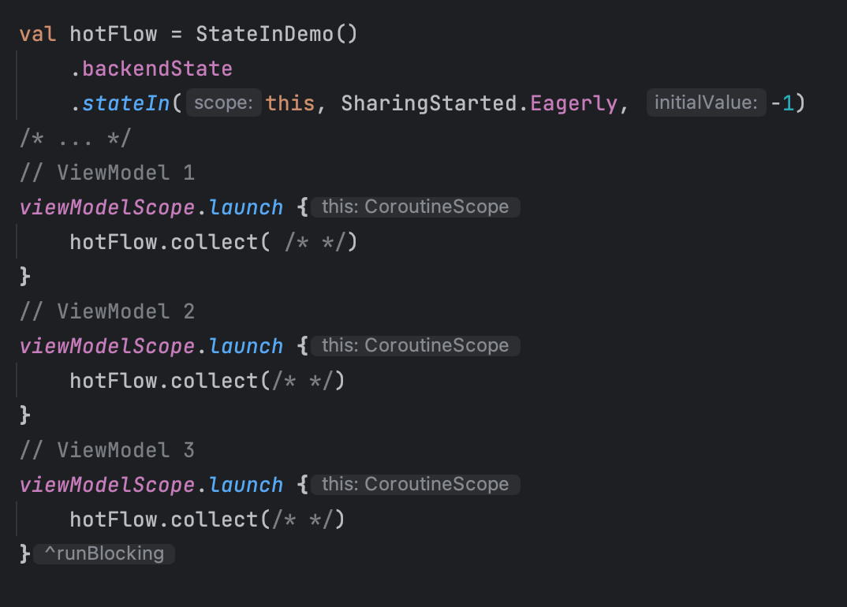
Изменение Flow
map
filter
transform - произвольное количество emit
stateIn - преобразует холодный Flow в горячий

Slide 46
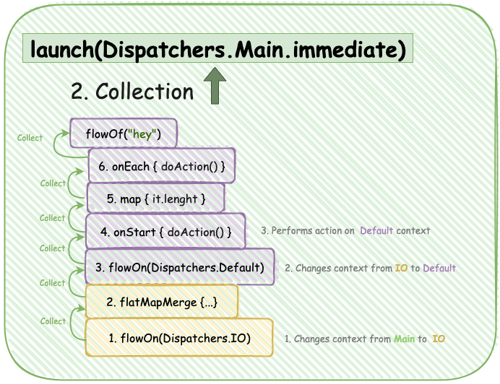
Переключение потоков
Промежуточный оператор flowOn - позволяет менять контекст исполнения flow.
Контекст меняется для upstream-операций - которые располагаются «выше» flowOn.

Slide 47
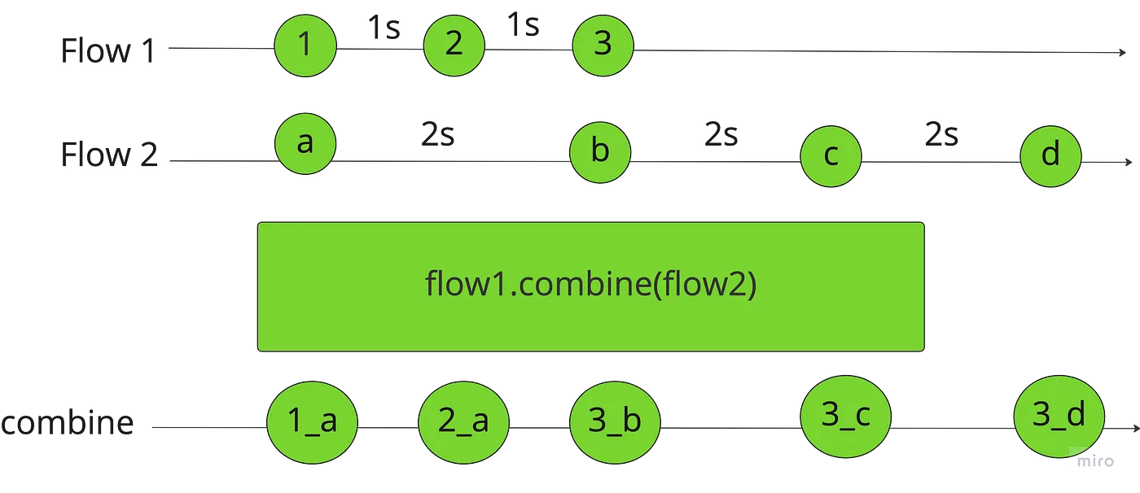
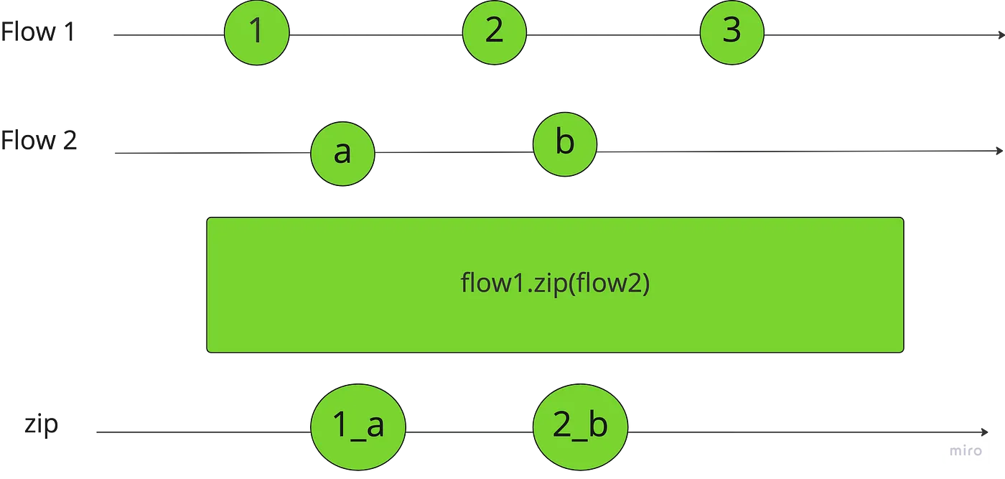
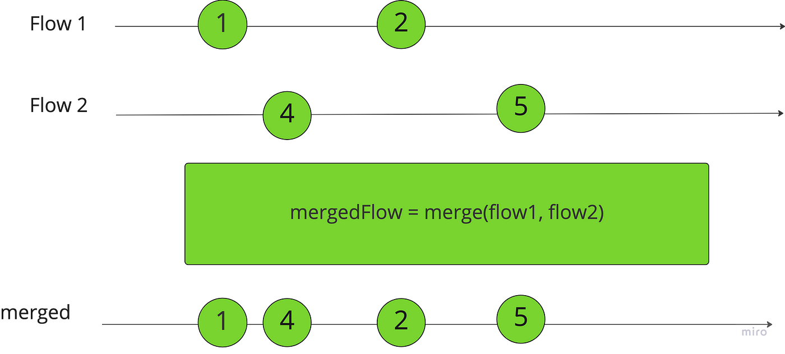
Работа с несколькими flow
combine - последние значения каждого из flow при появлении нового значения в любом из них
zip - ждёт «пары» новых значений из каждого flow
merge - последовательно отдаёт новые значения каждого из flow

Slide 48
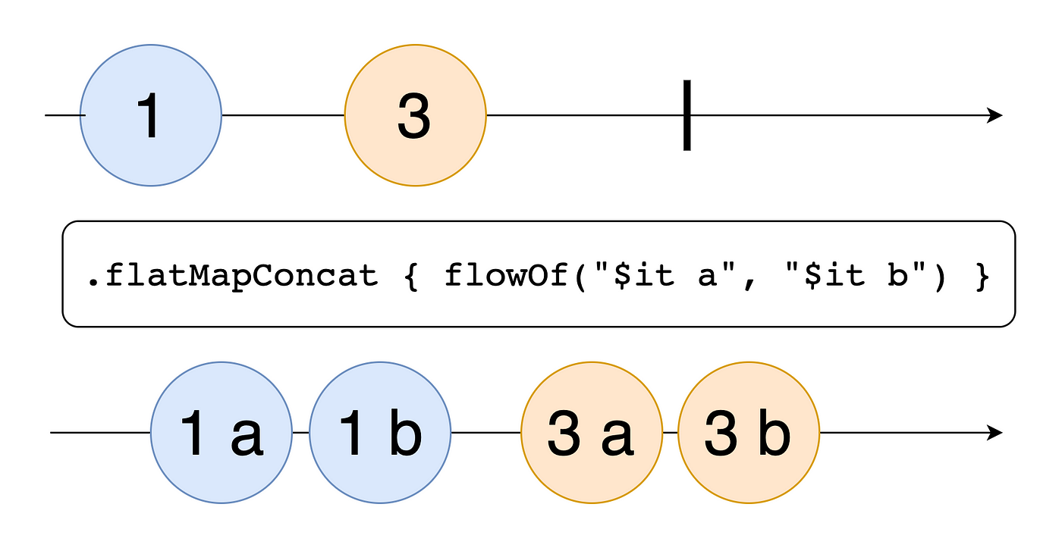
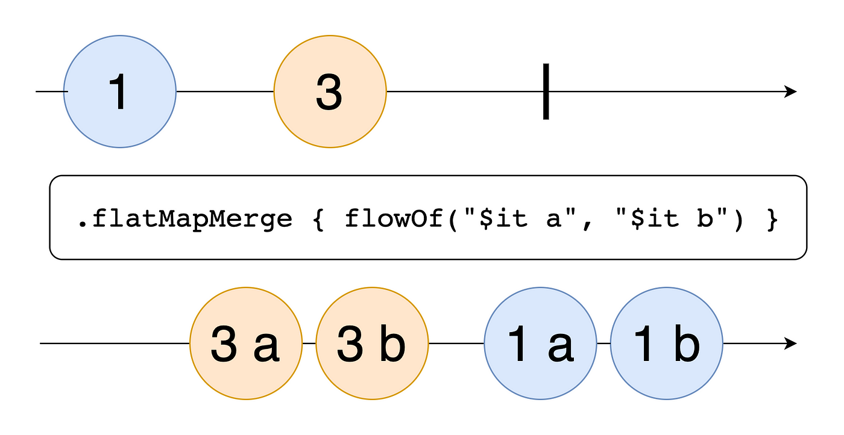
Работа с несколькими flow
flatMapConcat - преобразует каждое значение в новый flow. Подписчикам отправляет элементы, созданные новыми flow.
flatMapMerge - аналогичен flatMapConcat, но значения новых flow генерируются конкурентно - может меняться порядок элементов.
flatMapLatest - создаёт новый flow, но при появлении нового элемента прерывает обработку предыдущего. Подписчики всегда работают с последним элементов.

Slide 49
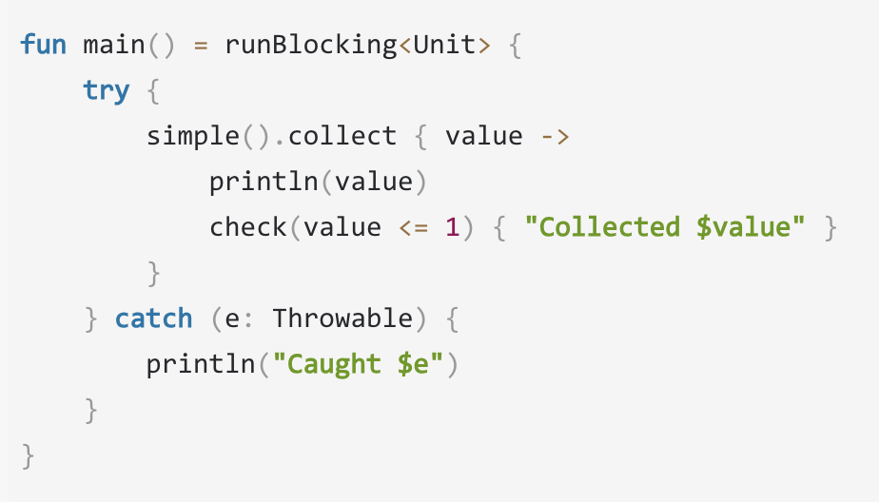
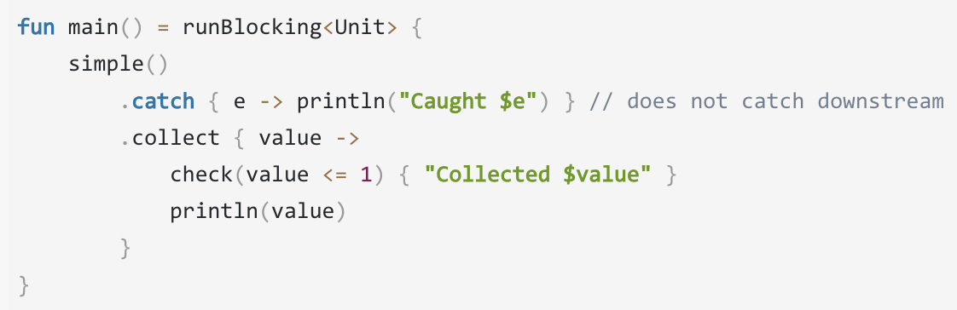
Обработка ошибок
Как можно:
использовать try-catch при collect
использовать оператор catch - захватит только исключения, выброшенные в upstream-операциях

Slide 50
Спасибо за внимание!

Slide 51
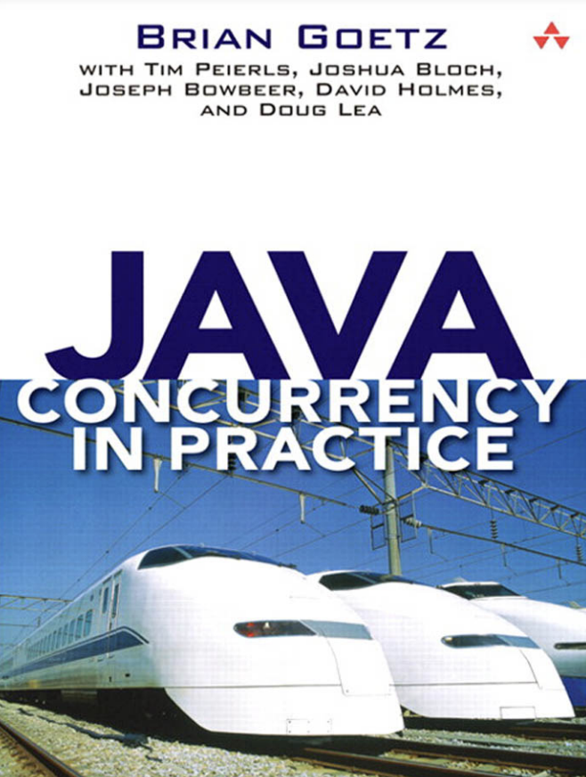
Полезные ссылки
Java Memory Model:
Алексей Шипилёв — Прагматика Java Memory Model
JAVA. Memory Model | Технострим
Фундаментальная книга по многопоточности для платформы Java
- Java Concurrency in Practice (Brian Goetz)

